Slide 1
大埋深、岩巷“锚+网+索”耦合支护
单进水创平技术研究与实践
中国平煤神马集团开拓处副总
李全根 高级工程师
中国软岩工程与深部灾害控制分会理事
中国煤炭协会煤矿支护专业委员会专家

Slide 2

目 录
一、绪论
二、影响因素）
三、可行性分析
四、应用与实践
五、社会经济效益

Slide 3
一、绪论
一）研究的背景
平煤首山矿为煤与瓦斯突出矿井。主要开采己15和己16-17煤层均为突出煤层。
己₁₅₋₁₇-12081为高瓦斯采煤工作面，垂深810m，采面长260m，走向长度1463m，采高4.0m，可采储量213万t。工作面设计为：“一面七巷”的瓦斯治理布置方式，要求回采前，需要提前施工出3条低抽岩巷和1条高抽岩巷，采掘接替出现了前所未有的紧张局面，直接影响着矿井的安全高效发展。而解决这一问题的关键就在于，如何实现抽放岩巷的安全快速高效掘进。

Slide 4
  二）总体研究思路
  巷道快速高效掘进是一项综合性施工工艺，掘进效率受到多重因素的综合影响，其因素包括地质条件、掘进层位、设备选型配套、排矸系统、劳动组织优化、施工工艺改进等。
  通过不断的实践及研究和探索；按照围岩特性设计合理的支护形式和支护参数，采用一次成巷技术，按照快速综掘成巷目标编制快速综掘施工循环作业图表，培训并配置相应的作业人员，实现“人、机、料、法、环 5M管理”（示意图1），最终形成一套较为完整和行之有效的大断面岩巷快速掘进技术。

Slide 5
“人、机、料、法、环 5M管理”示意图1

Slide 6
三）主要研究内容：
1、大埋深、高应力岩巷单进创水平影响因素理论分析。
2、大埋深、高应力岩巷单进创水平技术可行性研究。
3、大埋深、高应力岩巷单进创水平技术应用与实践。

Slide 7
二、影响因素研究
地质环境 （环）
人的因素 （人）
掘进设备选型及配套系统 （机）
支护技术材料 （料）
管理机制 （法）

Slide 8
1、地质环境影响（环）
(1)高地应力：
进入深部开采以后，仅重力引起的垂直原岩应力通常就超过工程岩体的抗压强度 >20MPa，而由于工程开挖所引起的应力集中则更是远大于围岩体的强度 >40MPa。地应力明显增大，冲击地压、构造应力场复杂，巷道支护十分困难。
（2）高地温：
矿井采掘工作面温度30-31℃，夏季达到31-34℃

Slide 9
2、人的影响因素 （人）
（1）管理者素质 ：管理者，尤其是基层直接管理者的技术水平、组织能力、管理能力、培训能力等方面在施工组织中尤为重要。
（2)作业者的素质 ：劳动者的素质主要包括受教育程度、技术熟练程度、劳动者的生产积极性及相互之间配合默契程度、安全教育程度等几个方面。

Slide 10
3、掘进设备选型及配套系统因素（机）
要想实现巷道的快速掘进，就必须有快速机械化作业线，因此必须合理选择先进的掘进设备、装岩设备以及与其配套系统。
设备的的选型要考虑四个因素：
第一是设备的破岩效率，截割强度。
第二个是设备必须具备独立排矸和快速、连续排矸的能力，
第三个是必须实现破岩与排矸平行作业，为后期人工支护节余时间。
第四要求保护齐全，控制方便，智能化程度高。

Slide 11
4、支护技术材料因素（料）
高应力巷道围岩变形剧烈迅速的时期，恰好是巷道掘进初期的几个小时或几天甚至几个月。一次支护方式必然使支护体承受巨大的变形压力，同时产生严重的结构性破坏，而丧失进一步承载和可缩性能，巷道压断锚杆现象频繁出现，而不得不返修，这对于巷道快速掘进是一个不可避免的难题。

Slide 12
5、管理机制（法）
管理制度是一切工作的基本准则及管理基础，健全和坚持以岗位责任制为中心的各项管理制度，是施工技术措施、施工设备和施工组织得以顺利实施的保证，是加快施工速度、降低生产成本、保证施工质量和安全的基础。只有制度健全了，各项工作有了规范、标准，才能约束人的影响因素，确保作业人员遵章施工，按标准作业。

Slide 13
三、可行性分析
1、地质环境分析
高应力巷道围岩变形剧烈，巷道维修工程量大，频繁压断锚杆，针对这个特点。
（1）采用高强度锚杆、高安装预应力控制围岩，提高围岩自承能力；
（2）采用锚杆+锚索动态耦合支护技术，通过监测实验确定最佳耦合时间，提高围岩稳定性，最终达到一次成巷的目的。

Slide 14
2、掘进设备及配套系统可行性分析
（1）选用EBZ—260H岩石掘进机（如图2）:
能满足快速掘进的要求。它具有以下优点：
①截割面积大，牵引速度高，截割能力强，适应环境要求低，爬坡能力强。掘进机截割面积可达28m²，截割能力强，能截割岩石硬度不大于f=10；爬坡能力强，能达到±18°。
②掘进机的可靠性高，第一运输机和铲板部马达等均采用国际品牌产品；液压系统具备低压自动部分卸载功能。
③智能化程度高，该掘进机控制回路采用目前世界上最先进的EPEC专用控制器控制，全中文液晶显示系统，具有在微机处理基础上的智能化监控、监测和保护系统。

Slide 15
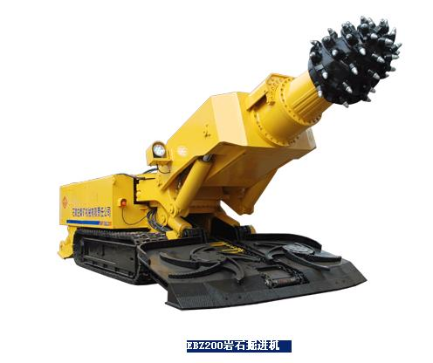

图2 EBZ—260H岩石掘进机

Slide 16
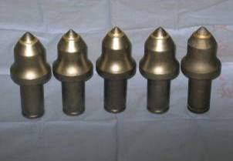
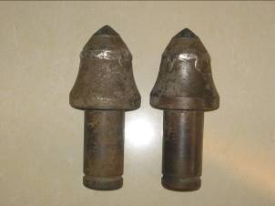
（2）掘进机截齿的选型:
图4 3880-1762一般型截齿
图3凯南麦特加强型截齿
掘进机截齿对比试验：现场采用凯南麦特加强型截齿掘进22m后，截齿失效，一般型截齿3880-1762型截齿在掘进18.5m后，截齿失效。通过多次实验最终选择用凯南麦特加强型截齿(如图4—5所示)。

Slide 17
3、一次成巷支护技术可行性分析
（1）采用高强锚杆、高安装预应力控制围岩扩散，提高围岩自承能力。
（2）采用锚杆+锚索动态耦合支护技术，通过监测实验确定最佳耦合时间，提高围岩稳定性。

Slide 18
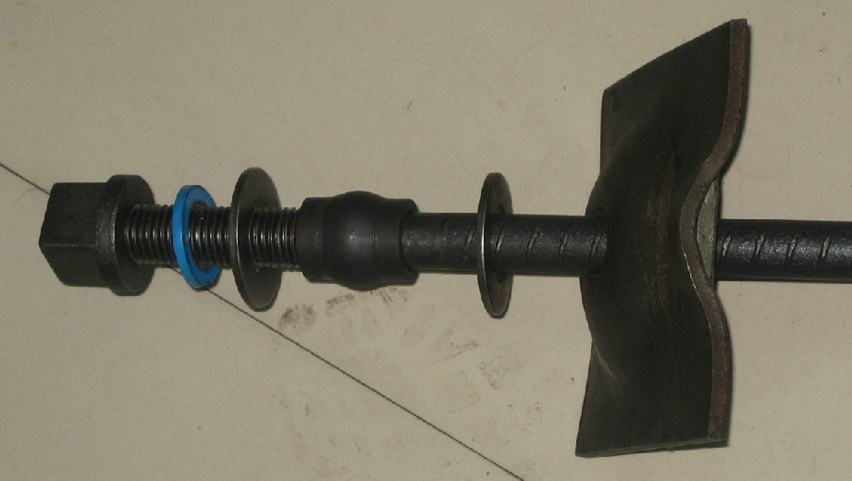
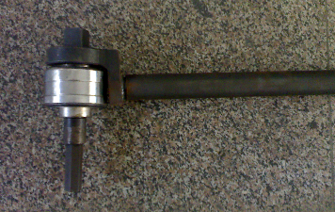
在低抽巷建立两个离层观测点以及十字位移观测点进行观测，用高强锚杆配合扭矩放大器与进行支护效果对比分析。
（3）高强锚杆及扭矩放大器的应用：
图5 高强锚杆 图6 扭矩放大器

Slide 19
通过数据对比用大扭矩锚杆钻机巷道变形量较小，更容易达到一次支护有效控制巷道变形 的目的。
大扭矩锚杆钻机支护效果比较（如表1所示）：
 | 两帮移近量/mm | 顶底板移近量/mm | 顶板离层 /mm | 备注
用大扭矩锚杆钻机 | 173 | 281 | 24 | 使用Φ22×2400mm高强树脂锚杆 进行支护
不用大扭矩锚杆钻机 | 379 | 430 | 80

Slide 20
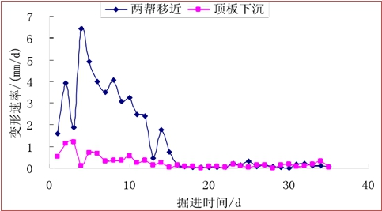
（4）采用锚杆+锚索动态耦合支护：
通过监测实验确定最佳耦合时间（巷道变形速率如图7），
图7 巷道变形速率

Slide 21
锚杆+锚索最佳耦合时间：
通过检测分析：巷道掘进13天内变形量比较大，峰值速率的变化量集中在掘进后1-3天内围岩变形量最大。
确定锚杆+锚索最佳耦合时间：顶锚杆及时支护，帮锚滞后迎头5排，锚索滞后迎头10m。经实践验证，有利于平行作业，提高了工效，加快了施工速度，支护合理，达到了一次成巷的目的。

Slide 22
4、劳动组织优化分析
（1）采用“三八”制作业方式、优化劳动组织。
未优化劳动组织前：
原八点班前半班为检修班，后半班为进尺班，每天8点班影响进尺4个小时。
优化劳动组织后：
将检修班人员分解到各生产班，利用掘进机截割后，生产班人员打锚杆、挂网的时间对机电设备进行检修，这样既保证了检修时间和检修质量，又增加了掘进时间。
（2）保证正规作业循环，每班设置正副掘进机司机和3名掘进机检修工，提高了设备开机率。

Slide 23
5、人机效能分析
加强管理、统筹协助。确保设备、配件、材料等及时供应和技术服务到位，成立专门的领导小组，协调各有关单位之间的关系，定期召开会议，进行各阶段工作布置和落实，以期达到不因外围服务不到位而影响生产。

Slide 24
四、应用与实践
一）工程概况
己15-17-12081中抽岩巷布置在距己15-17煤层底板8～12m的位置，用于施工穿层钻孔掩护本煤层巷道掘进，该层岩石为石炭纪石灰岩，普氏系数6～8.6。巷道设计长1463m，半圆拱型断面， S_{掘}=15.6m²。采用锚+网+锚索支护，锚杆采用Φ22×2400mm高强树脂锚杆，间排距800×800，用扭矩放大器提高锚杆的安装预应力达到320N · m。Φ6mm钢筋网全断面挂网；锚索采用Φ17.8×6500mm钢绞线，“三·三”布置，间排距1600×3200mm。

Slide 25
二）岩石掘进机及截齿选择
采用EBZ-260岩石掘进机及凯南麦特加强型截齿
（1）整体参数
总体长度：11.5m
总体宽度：3.6m
总体高度：2.0m
卧底深度：200mm爬坡能力：≦±18°
可经济截割岩石硬度：f≦10

Slide 26
（2）掘进机切割方式
①一般情况下，应从工作面中部开始截割，
首先切割掏槽后打底扫帮顶。截割时按照先
软后硬的顺序（如图8所示）。
②切割必须考虑岩岩的层理，截割头应沿
层理方向移动，不应横断层理。
图8掘进机切割图

Slide 27
（3）截割深度
截割深度的选择直接影响截割工效和截齿的磨损，截割深度太深，截齿损耗快，造成生产成本上升，且掘进机由于负荷过大，容易超负荷运转，造成机器故障率提高，增加维修时间。截割深度浅，直接影响掘进进度，因此，截割深度的优化，是提高掘进效率的关键，通过对截割深度150mm、200mm、250mm、300mm组织3个班进行了试验对比，最终我们选择采用截割深度200mm（如表2 截割深度对比情况）。
截深（mm） | 每循环平均截割时间 | 每循环截齿消耗个数
150 | 200分钟 | 2
200 | 160分钟 | 2
250 | 150分钟 | 4
300 | 145分钟 | 6

Slide 28
三) 劳动组织优化
改进施工工艺，优化劳动组织，提高了设备开机率，保证施工作业正规循环。
每班设置正副掘进机司机和3名掘进机检修工。取消8点班检修班将检修班人员分解到各生产班，利用掘进机截割后，生产班人员打锚杆、挂网的时间对机电设备进行检修（优化劳动组织前后对比如表3-4所示）。

Slide 29
优化前循环作业图表3

Slide 30
优化后掘进机掘进正规作业循环图表4

Slide 31
四) 掘进施工
（1）采用掘进机掘进，搭胶带输送机出砟运输，
（2）锚杆、锚索支护，采用 YT-28型风钻打锚杆，液压钻机（一机双机）进行锚索支护。
（3）排矸系统
独立排矸系统：一级矸石仓，容积140m3，二级矸石仓容积650m³。
排矸路线：工作面—掘进机— 工作面皮带— 一级矸石仓—己二运输皮带下山—二级矸石仓—矿车—副井—地面。

Slide 32
五) ZLF—450矿用制冷装置装置的应用
现场岩石温度达到30-34℃，工作环境恶劣，采用ZLF—450矿用制冷装置用于局部降温，可以使巷道温度达到28℃以下。
用制冷装置可以将空气的热量传递到经过冷凝器的冷却水中，通过水循环带走热量，达到降温的目的，减少了高温对矿井职工的健康及劳动效率的不利影响。

Slide 33
六) 保证措施
在组织快速掘进需要有关单位的相互协调，以确保设备、配件、材料等及时供应和技术服务到位。应加强管理，制定切实可行的激励约束机制。确保班组正规循环90%以上，工程质量优良，实现安全高效快速施工。

Slide 34
七) 主要创新点
1、通过提高掘进效率，不断探索、总结经验教训，积极创新，创出了一套成熟的快速掘进技术在己15-17—12081中抽巷的成功应用，开创了大埋深（810m）、高应力、大断面（15.6m²）全岩巷综掘月单进360m，刷新了全国同类矿井岩巷综掘最高纪录。
2、该项目根据“锚+网+索”动态耦合支护原理，综合运用理论分析、现场试验等方法，确定锚杆+锚索动态耦合支护的技术参数。锚杆、锚索最佳耦合时间为2—3天，锚索滞后迎头距离为10-13m，创循环小班进4.8m，日最高进14.4m、月单进达到360m的好成绩。

Slide 35
3、实现一次成巷快速掘进，杜绝了二次维修，保证了矿井安全高产高效生产。
4、使用先进的掘进设备，合理组织、配套形成了集掘进、排矸、支护连续平行快速掘进作业线。
5、对高地温的恶劣作业环境，采用ZLF—450矿用制冷装置进行降温，改善职工劳动作业环境，提高工作效率，为快速掘进提供了保障。
6、劳动组织优化，施工工艺改进，取消了8点检修班，将检修班人员分解到生产班，增加了设备检修时间，提高了设备开机率，增加了作业时间，提高了正规循环率。

Slide 36
五 社会经济效益
1、开创了高瓦斯采面大采长（260m），“一面七巷”的瓦斯治理安全回采模式，突破了高瓦斯综采面采长较小（不超过150m）的限制，实现了安全高产高效回采。在2015年全国大部分煤炭企业亏损的情况下，该矿仍盈利7000余万元 。
2、大埋深、高应力矿井岩巷快速掘进成功应用，实现一次成巷，节约了生产成本，利于采掘接替，推广应用前景非常广阔。

Slide 37
请批 评 指 正。
谢 谢 ！

